Slide 1
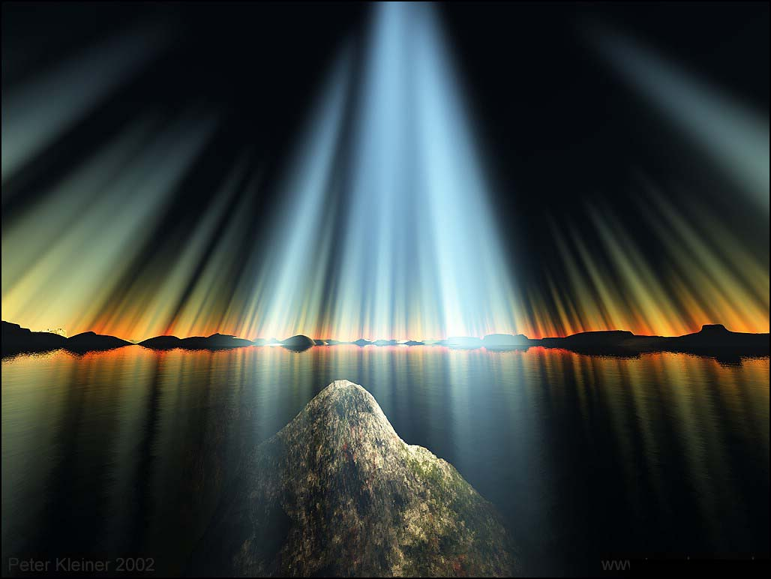
4.1光的直线传播

Slide 2
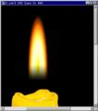
自学P₆₉ ：找出什么是光源，有哪些 光源？
一、光源：本身能够发光的物体
如：太阳
自然光源
蜡烛，
电灯，手电筒等
人造光源

Slide 3
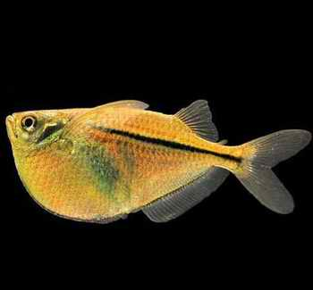

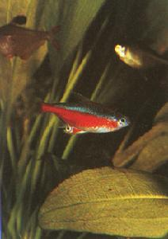

Slide 4
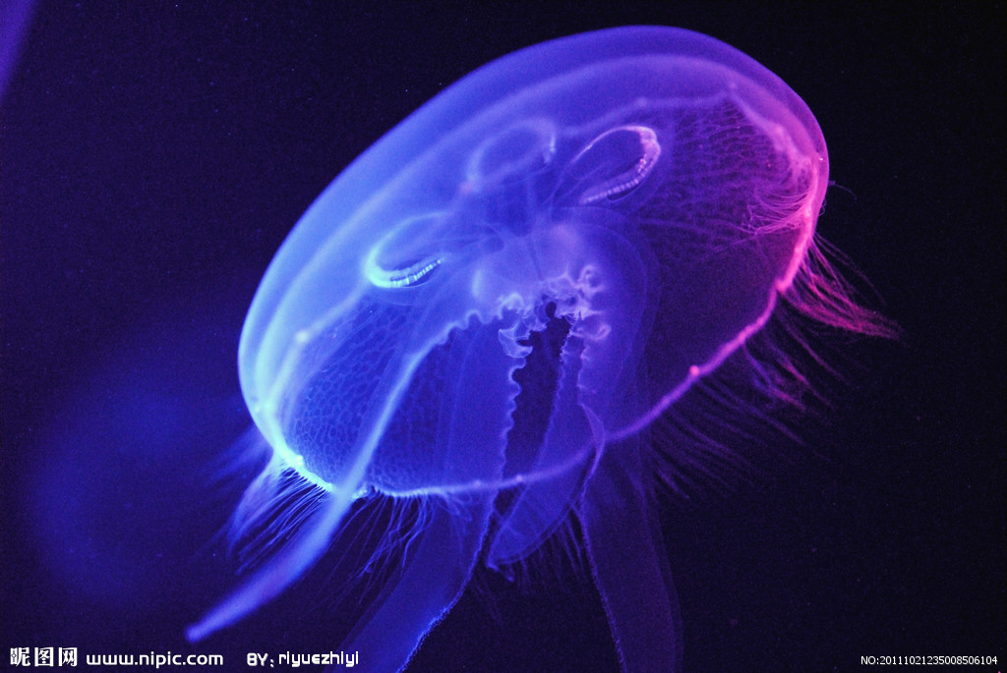
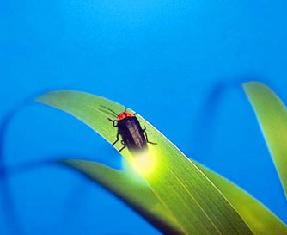
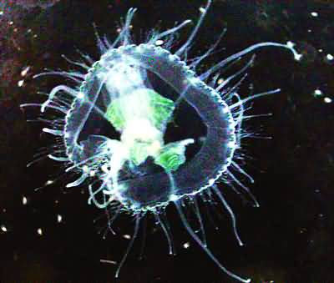
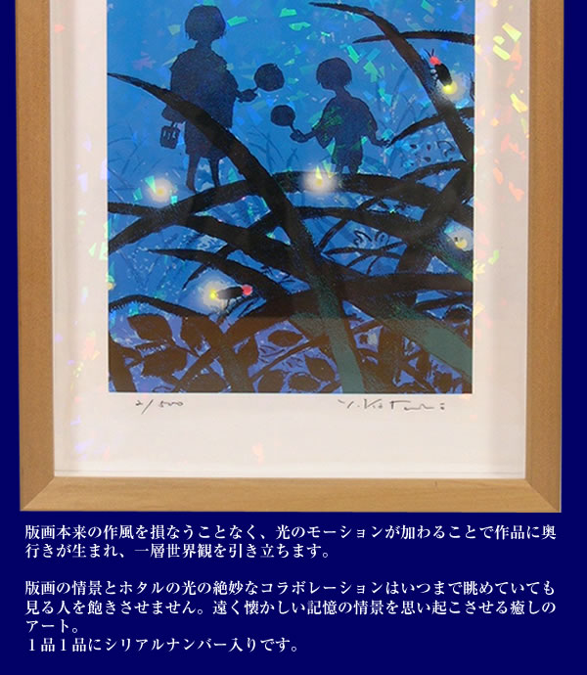

Slide 5
二、光的传播
光在（ ）介质中是沿（ ）传播的。
同种均匀
直线

Slide 6
1、光的直线传播
光在同种均匀介质中沿直线传播
注意：光沿直线传播的条件—在同种、均匀介质中
光的传播不需要介质，真空能传光。

Slide 7
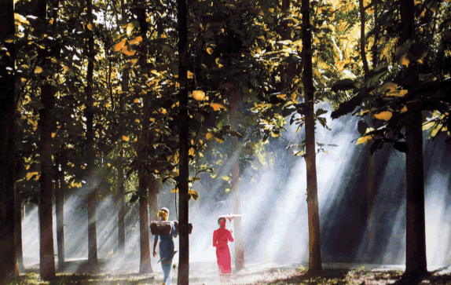

Slide 8
光是沿直线传播的

Slide 9
2、光线
光线：用一条带有箭头的直线表示光传播的径迹和方向，这样的直线叫做光线。
点光源发出的光束：
s
平行光束：
(太阳光)

Slide 10
3、光沿直线传播的应用及例子
（1）、激光准直（用激光引导掘进机）
（2）、排直队要向前看齐

Slide 11
（3） 影子的形成：
由于光是沿直线传播的 所以当光在传播过程中，遇到不透明的物体，在物体后面便产生影子。

Slide 12
影子的形成

Slide 13
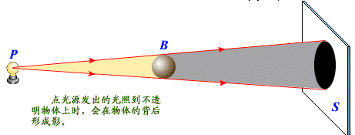
影子形成的原因
光在传播过程中，遇到不透明的物体，由于光是沿直线传播的，所以在不透光的物体后面，光照射不到，形成了黑暗的部分就是物体的影子。

Slide 14
（4） 日食
太阳
地球
月球
（5） 月食
太阳
地球
月球

Slide 15
（6）小孔成像

Slide 16
三、光的传播速度
1、光的传播是否需要介质？
光的传播是不需要介质的
C= 3×10⁸m/s
2、 光在真空中的传播速度 。
光在水中的传播速度是真空中的 ，
在玻璃中的传播速度是真空中的 。
3/4
2/3

Slide 17
光与声的对比
在真空中不能传播
声音
在空气中的速度：340米/秒
在真空中最快：3×10⁸ 米/秒
光
在空气中的速度：约3×10⁸ 米/秒

Slide 18
.
想想议议:
你能不能想出一个办法来估测发生雷电的地方离你有多远?(光的传播时间忽略)
答案:
看见闪电后, 立刻看表, 记下时间; 看过几秒后听到雷声.
利用声音在空气中的速度, 根据 s=vt 即可求出闪电处的距离.

Slide 19
课堂小结:
能够发光的物体
1、 叫做光源；
2、光在同一均匀介质中是沿 传播的，影子、日食都是 产生的现象；
直线
光沿直线传播
3、光在真空中的速度是 。
3×10⁸ 米/秒
3×10⁵
即 千米/秒。

Slide 20
4、 举出光沿直线传播的例子及应用
（1）、影子的形成
（2）、日食、月食的形成
（3）、挖隧道时用的激光准直器
（4）、上体育课时，左右看齐。
（5）、木工用眼睛瞄准木器是否直。
（6）、士兵打靶时，眼睛、准星和靶在一直线上。
（7）、小孔成像现象。

Slide 21
达标检测：
B
1、下列物体中是光源的是（ ）
A、月亮 B、萤火虫 C、夜晚的星星
D、太阳照射下闪闪发亮的抛光金属 E、镜子
2、排纵队时，如果看到自己前面的一位同学挡住了前面所有的人，队就排直了，这可以用 来解释。
光沿直线传播
3、人沿着街道走向街灯，再从街灯下走远，则他的影子长短变化是（ ）
A、变长 B、先变长再变短
C、变短 D、先变短再变长
D

Slide 22
拓展应用：
天文学上常用光年（光在一年内传播的距离）作长度单位，已知织女星距地球约2.7光年，求织女星距地球多少千米？
解：1光年 =
3×10⁵ 千米/秒
×365
×24
×3600秒
=9.4608 × 10¹²千米
2.7光年=2.7 × 9.4608 × 10¹²千米
=2.554416 × 10¹³千米

